Slide 1








2021广东中考物理

Slide 2


板块复习卷(二)——声学、光学、热学

Slide 3
一、单项选择题(本大题7小题,每小题3分,共21分)
1.如图所示的活动中,用来探究声音产生原因的是( )
B
A.用大小不同 的力敲鼓
B.将发声的音 叉触及面颊
D.用硬卡片在梳 齿上快划、慢划
C.将发声手机置于 密闭瓶内并抽气

Slide 4
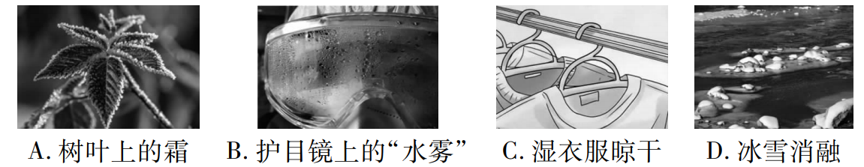
2.如图所示的四种现象中,其物态变化属于液化的是( )
B

Slide 5
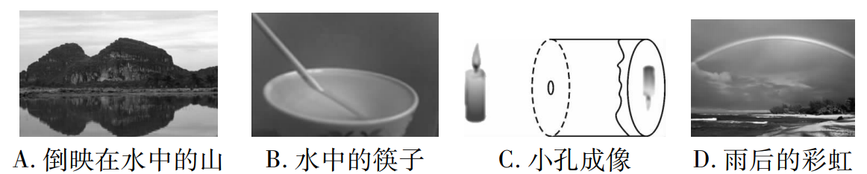
3.2019年6月21日,境内多个地区看到了天文奇观——“金边日环食”,这一奇观是由光沿直线传播形成的.图中属于同一个原理的是( )
C

Slide 6
4.关于声现象,下列说法正确的是( )
A.声波能传递信息,不能传递能量
B.教室内学生听到老师的讲课声是靠空气传播的
C.分辨出不同老师上课主要是依据音调的不同
D.考试期间关闭门窗是在声源处减弱噪声的
B

Slide 7
5.下列关于光的说法中正确的是( )
A.日偏食是由于光发生折射而形成
B.彩色电视机是利用“红绿蓝”三原色显示出五彩斑斓的色彩的
C.红外线呈淡红色
D.当观众的目光都投向领奖者时,光的传播方向是从观众到领奖者
B

Slide 8
6.下列说法中,正确的是( )
A.汽油机在做功冲程中是将机械能转换成内能
B.物体的温度降低时内能减少,所以0 ℃冰块的水分子不做热运动
C.沿海地区昼夜温差较小,主要原因是水的比热容较大
D.温度从热量高的物体传递给热量低的物体
C

Slide 9
7.如图所示,是某物质熔化时温度—时间图象,下列说法正确的是( )
B
A.该物质为非晶体,它的熔点是80 ℃
B.第6 min时该物质处于固液共存
状态
C.该物质在固态时的比热容大于在液态时的比热容
D.在第5~15 min内,该物质的温度不变,内能不变

Slide 10
二、填空题(本大题7小题,每空1分,共21分)
8.实验室用温度计的原理是液体的 ,体温计可以离开被测物体读数,是因为其有一个特殊结构 ,如图所示,体温计的示数是 ℃.
热胀冷缩
缩口
37.7

Slide 11
9.视频直播过程中,主播可以用“效果器”来修饰自己的声音,以达到好听的目的,但有时熟悉的人觉得不像主播本人原来的声音了,这类“效果器”主要改变声音的 ;小明弹吉他时不断按压琴弦的不同位置,这是为了改变琴声的 (以上两空选填“响度”“音调”或“音色”);疫情期间,利用直播平台给学生上网课,主要是利用了声音来传递 (选填“信息”或“能量”).
音色
音调
信息

Slide 12
10.夏天在卖海鲜的摊位上,经常看到摊主将冰块放在海产品上面用于保鲜,这主要是因为冰有较低的温度和熔点,且冰在
(填一物态变化)过程中要 (选填“吸收”或“放出”)热量.北方寒冬的早晨,在窗玻璃上会出现“冰花”,这是空气中的水蒸气遇冷 而成的.
(均选填物态变化名称)
熔化
吸收
凝华

Slide 13
11.身高为1.7 m的小华站在大穿衣镜前2 m处,通过看自己在镜中的像整理自己的服饰,则她与她的像之间的距离是
m;若她向镜子靠拢,此时,她的像高 (选填“变大”“变小”或“不变”);她在平面镜中成的是 (选填“虚”或“实”)像.
4
不变
虚

Slide 14
12.某单位利用人工智能技术刷脸考勤,当人靠近摄像头时,光源自动打开,照亮人脸,当人脸到摄像头的距离_________
_____时,人脸通过摄像头成一个 (选填“正立”或“倒立”)、缩小的实像,与录入的信息进行比对,从而记录考勤;若想要显示屏中的像变大一些,人应 (选填“靠近”或“远离”)摄像头.
大于2倍
焦距
倒立
靠近

Slide 15
13.“花香四溢”说明分子在 ;
将两个表面光滑的铅块相互紧压,它们会粘在一起,说明分子间存在 ;
酒精和水充分混合后,其总体积小于混合前的总体积,此现象说明组成物质的分子间有 .
不停地做无规则运动
引力
空隙

Slide 16
14.如图是汽车汽油机工作循环中的 冲程;已知汽油的热值为4.6×10⁷ J/kg,2 kg汽油完全燃烧时释放的热量为
J;已知汽车防冻液比热容为4.2×10³ J/(kg·℃),防冻液从90 ℃冷却到20 ℃的过程中,放出的热量为2.94×10⁶ J,则汽车防冻液的质量为 kg.
做功
9.2×10⁷
10

Slide 17
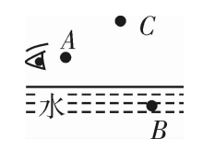
三、作图题(共7分)
15.(1)(3分)小明站在池水旁观赏游鱼,恰好看见一架飞机飞过,分别用A代表小明的眼睛、B代表看到的鱼、C代表看到的飞机,请画出小明看见鱼和飞机的光路图,并用“D”大致标出鱼在池水里的实际位置.(保留必要的作图痕迹)

Slide 18
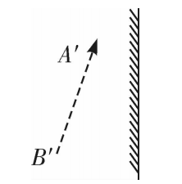
(2)(2分)如图所示,A'B'为平面镜中所成的像,请利用平面镜成像特点画出物体AB;

Slide 19
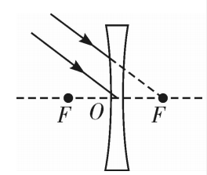
(3)(2分)如图所示,F点是透镜的虚焦点,O点是光心,请画出两条光线经过透镜的光路图.

Slide 20
四、实验题(本大题3小题,共20分)
16.(7分)小明和小华分别利用图1甲所示的相同装置探究水沸腾时温度变化的特点.当水温接近90 ℃时每隔0.5 min记录一次温度,并绘制出如图1乙所示的水温与时间关系的图象.
图1

Slide 21
(1)小明对甲图的温度计测水温的实验操作过程如图2所示其中正确的是 (选填字母).
C

Slide 22
(2)实验时,当看到水中有大量气泡不断上升、变 (选填“大”或“小”),到水面破裂开来,里面的水蒸气散发到空气中,就表明水沸腾了.
(3)分析图1乙可知,小华将水加热至沸腾的时间明显较长,最有可能的原因是 .
大
小华实验所用水的质量较大

Slide 23
(4)右图是水沸腾时温度计内液柱的位置,则水的沸点是
℃,可知该处的大气压 (选填“低于”“高于”
或“等于”)1 个标准大气压.
98
低于

Slide 24
(5)小明在第9分钟撤掉酒精灯后,发现有一段时间水温依然保持不变.如图1乙所示,这段时间内烧杯底部的温度 杯内水的温度.
(6)水沸腾时温度保持不变,且需要 热量.
高于
吸收

Slide 25
17.(6分)“探究光的反射规律”的实验装置如图甲所示,平面镜放在水平桌面上,标有刻度(图中未画出)的白色纸板ABCD能绕垂直于CD的ON轴翻转,在纸板上安装一支可在纸板平面内自由移动的激光笔.

Slide 26
(1)实验前,应将纸板 放置平面镜上;移动激光笔,使入射光束绕入射点O沿逆时针方向转动,可观察到反射光束沿 时针方向转动.
(2)移动激光笔,使入射角为45°,测得反射角也为45°,由此就得出“光反射时,反射角等于入射角”的结论你认为有何不妥之处? .
竖直
顺
一次实验得到的结论具有偶然性

Slide 27
(3)如图乙所示,将纸板右半部分绕ON向后翻转任意角度,发现纸板上均无反射光束呈现,此现象说明了:
.
反射光线、入射光线和法线在同一平面内

Slide 28
(4)若将一束光沿反射光线的射出方向射到O点,光将沿入射光线的反方向射出,说明在光的反射现象中光路是 的.
(5)在图甲中,若将纸板(连同激光笔)绕CD向后倾斜,此时反射光束 (选填字母).
A.仍在纸板上呈现 B.被纸板挡住 C.在纸板前方
可逆
C

Slide 29
18.(7分)小明在“探究凸透镜成像规律及应用”的实验中,凸透镜焦距未知.
(1)将凸透镜安装在光具座上,用平行光做光源,移动光屏,在光屏上得到最小最亮的光斑时,如图甲所示,可知该凸透镜的焦距为 cm.
10.0

Slide 30
(2)将蜡烛、凸透镜、光屏依次安装在光具座上,并调整蜡烛火焰、凸透镜及光屏三者的中心,使其大致在 上,为实验探究做好准备.
同一高度

Slide 31
(3)将点燃的蜡烛移动到标尺10 cm处,透镜移到标尺50 cm处,再移动光屏,直到在光屏上得到一个清晰的、倒立的实像,如图乙所示,生活中的 (选填“投影仪”或“照相机”)就是利用这一成像原理来工作的.
照相机

Slide 32
(4)保持透镜和光屏位置不动,将点燃的蜡烛向左移动一段距离后,在蜡烛与凸透镜之间适当位置放一个 (选填“凸”或“凹”)透镜,在光屏上仍可能得到清晰的像.这说明该透镜对光线有 (选填“会聚”或“发散”)作用,可用来矫正 (选填“近视眼”或“远视眼”).
凹
发散
近视眼

Slide 33
(5)如果用不透明纸板将凸透镜上半部分遮住,结果 .
A.成像情况没有变化 B.不能成实像
C.只能成一半的实像 D.能成完整的像,但亮度变暗
D

Slide 34
五、计算题(本大题2小题,共13分)
19.(6分)某电热水器,额定功率为2 000 W,当热水器正常工作70 min时,可将50 kg的水从20 ℃加热到58 ℃.[c_{水}=4.2×10³ J/(kg·℃)]试求:
(1)这50 kg水吸收的热量.
(2)热水器消耗的电能.
(3)热水器的效率.

Slide 35
解:(1)50 kg水吸收的热量:
Q=cm(t-t₀)=4.2×10³ J/(kg·℃)×50 kg×(58 ℃-20 ℃)=
7.98×10⁶ J
(2)热水器消耗的电能:
W=Pt=2 000 W×70×60 s=8.4×10⁶ J

Slide 37
20.(7分)一辆汽车以72 km/h的速度在平直公路上匀速行驶4×10⁴ m消耗了汽油2 kg.求:
(1)2 kg汽油完全燃烧放出的热量.(q_{汽油}=4.6×10⁷ J/kg)
(2)若汽车以72 km/h的速度匀速行驶时,牵引力的功率为1.15×10⁴ W,则汽车受到的牵引力大小.
(3)汽车发动机的效率.

Slide 39
答:(1)2 kg汽油完全燃烧放出的热量是9.2×10⁷ J.
(2)若汽车以72 km/h的速度匀速行驶时,牵引力的功率为1.15×10⁴ W,则汽车受到的牵引力大小为575 N.
(3)汽车发动机的效率为25%.

Slide 40
六、综合能力题(本大题3小题,共18分)
21.(6分)如图甲所示是小明在水平桌面上探究平面镜成像的实验装置图;把棋子A放在玻璃板前面,把另一个相同的棋子B,在玻璃板后面移动,直到从不同角度透过玻璃板看,它跟前面棋子A的像都完全重合.改变棋子A的位置,重复上述步骤,再做两次实验,并把三次实验中棋子A和B的位置记录在白纸上,如图乙所示.

Slide 41
(1)棋子B能跟前面棋子A的像都完全重合,说明平面镜所成的像 .
(2)小明把白纸沿着玻璃板的位置对折,观察到像与物的对应点完全重合,说明像与物到镜面的距离 .
与物大小相等
相等

Slide 42
(3)(4分)在实验中小明遇到一些问题,请你根据他可能遇到的问题,提出改进意见.
如下表(合理即可给分)
序号 | 问题 | 改进意见
1
2
棋子A的像比较暗
用手电筒将棋子A照亮
在棋子A位置观察,
选用更薄的玻璃板来做实验
发现玻璃板上出现两个像

Slide 43
22.(5分)在某次探究凸透镜成像规律的实验中:
(1)小明想知道实验中某块透镜的焦距做了图甲所示的实验,镜面垂直于阳光,在透镜下面放上白纸(白纸与透镜平行),测出透镜与白纸间距s/cm与对应的白纸被烤焦的时间t/min,绘出图乙所示的图象,可判断该透镜的焦距f为 cm.
12 cm

Slide 44
(2)如果实验中固定好透镜和蜡烛后,发现无论如何移动光屏,光屏上只有一个与透镜大小几乎相同的光斑,其原因可能是
.
蜡烛在焦点处

Slide 45
(3)如图丙所示,当把一块焦距为15 cm的凸透镜固定在50 cm刻度线位置,蜡烛固定在15 cm刻度线位置时,光屏应在 (选填“Ⅰ”“Ⅱ”或“Ⅲ”)区域内左右移动,才能在光屏上得到清晰的实像.
Ⅱ

Slide 46
(4)实验过程中,燃烧的蜡烛在不断缩短,导致烛焰的像不在光屏的中央,为了使其能成在光屏中央,在不更换实验器材的情况下,请写出一种可行的方法:
.
向上调整光屏或向下调整凸透镜

Slide 47
(5)在露天电影走进社区活动中,准备放映时,发现画面小于整个屏幕,为了使画面占满整个屏幕,如果你是放映员应将
.(选填以下选项字母代号)
A.放映机靠近屏幕,同时要减小镜头和胶片间的距离
B.放映机远离屏幕,同时要减小镜头和胶片间的距离
C.放映机靠近屏幕,同时要增大镜头和胶片间的距离
D.放映机远离屏幕,同时要增大镜头和胶片间的距离
B

Slide 48
23.(7分)每年冬天的大雪,给人民群众的生活,生产带来很多困难,小明看到抢险队员在冰雪覆盖的道路上洒大量的盐,他产生了这样的疑问:含盐的冰熔化时跟纯净的冰熔化特点有何不同?含盐浓度不同的冰,熔化特点有无区别?为此,他进行了下列探究过程:

Slide 49
【设计实验】
他用同样多的适量纯水、淡盐水、浓盐水制得纯冰、淡盐冰、浓盐冰,然后将这些冰弄碎放入试管中,在碎冰中插入温度计,记下此时温度计的示数,每隔0.5分钟记录一次温度计的示数,同时观察试管中冰块状态的变化.

Slide 50
在选择冰块吸热方式时他遇到了一个难题,现有如图1所示的三种方法,请你为他选择一种最佳的方法,你选择的方法是 (选填“A”“B”或“C”).(当时的室温大约是10℃),这样选择选择的理由是(1) ;
(2) .
A
受热均匀
温度上升较慢,便于计时准确

Slide 51
【测量数据】
在相同条件下测量三者的温度变化,得到三条温度变化曲线,如图2.(纯冰对应曲线①、淡盐冰对应曲线②、浓盐冰对应曲线③).

Slide 52
【分析数据】根据曲线图可知:利用盐水制成的冰 (选填“是”或“不是”)晶体.
【得出结论】根据分析可以得到:在冰雪覆盖的道路上洒盐,可以 (选填“提高”或“降低”)冰的熔点.
是
降低

Slide 53
【拓展思维】小明通过分析实验数据和图线,又有了新发现:
(3)含盐浓度越高的冰,熔化前升温越____(选填“快”或“慢”).
(4)小明想起一件事,他们在学习熔化时,也用冰块做了这样的实验,但那次做实验时,测量冰熔化时的温度不是0 ℃,造成冰的熔化温度不是0 ℃的原因可能是______________.(只要讲出一点即可)
快
含有杂质

